Slide 1
Introduction to Speech Recognition
Notes:
السلام عليكم
حياكم الله معانا في هذا اللقاء اللي رح نقدم فيه ان شاء الله مقدمة بسيطة عن أنظمة أو نماذج التعرف على الصوت، أو بالأصح التعرف على الكلام
علما بأن التعرف على الأصوات ومدلولاتها مجملا سواء أصوات الطيور أو أصوات الآلات أو أي نوع من الأصوات يستخدم نفس أدوات التنقيب والمعالجة والنمذجة المستخدمة في أنظمة التعرف على الكلام أو الصوت البشري
في هذا اللقاء رح نتكلم عن قشور وسطحيات معالجة الكلام البشري، لأنه في الحقيقة هناك تشعبات كثيرة، وتاريخ طويل لهذا العلم، فهناك علم مختص باللسانيات وعلم مختص بهندسة الصوت وعلم مختص بمعالجة الإشارات أو السقنالز
تقاطع هذي العلوم مع بضها هو الذي أنتج لنا اليوم سيري وألكسا والنماذج المفتوحة المصدر
وفي الحقيقة أنا لست مختصا وليس عندي تجربة أكاديمية في هذه العلوم ولكن تجرتبي مع نماذج الصوت محدودة باجتهادات شخصية وفترة في العمل أوكلت لي فيه مهمة تجربة هذه النماذج واستخدامها لإضافة قيمة للمكان الذي أعمل فيه

Slide 2
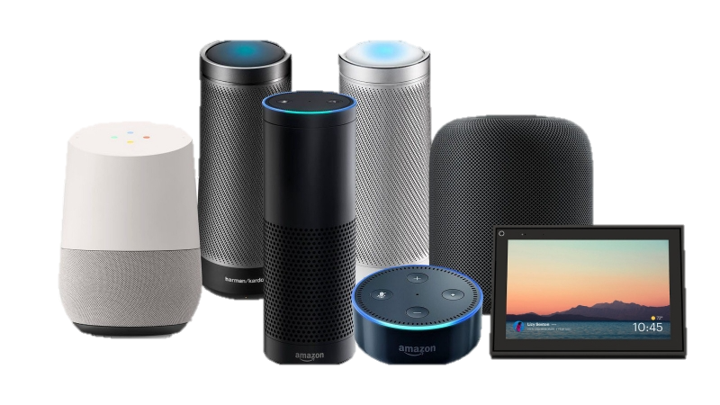
Why?
Speech recognition enables hands-free control of various devices and equipment
Notes:
في البداية لو سألنا أنفسنا لماذا نحتاج أنظمة الصوت أو التعرف على الأصوات
في رأيي أهم خصيصة لهذي التقنية هو تمكين الإنسان من التحكم بالآلات والبرامج عن بعد
ولا يخفى عليكم اليوم أن أساس نجاح تقنيات المساعد الشخصي ما كانت لتكون شيئا لولا تطور تقنيات معالجة الصوت أو اللغة

Slide 3
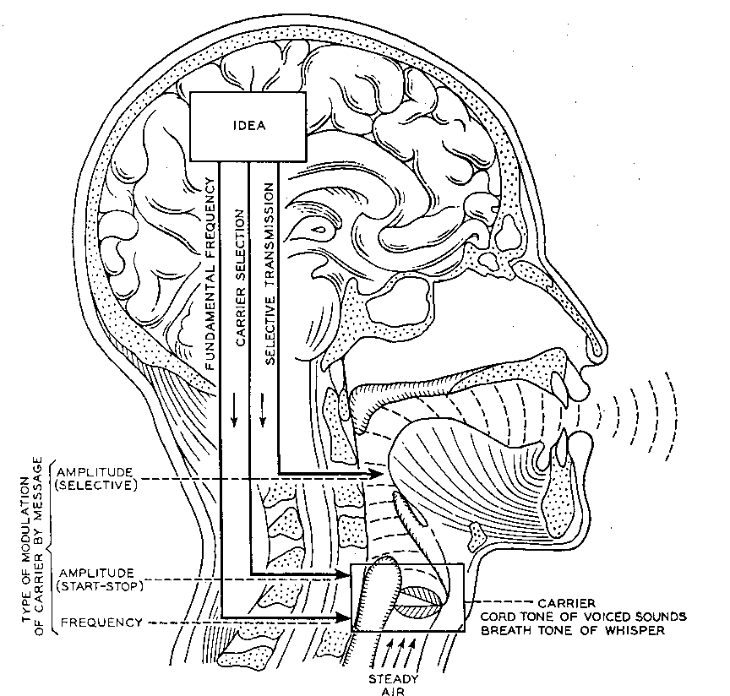
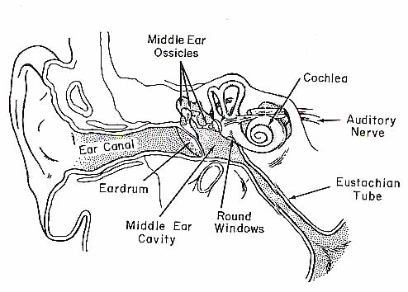

What is Speech?
Analog signal produced by humans
Notes:
ممتاز
لكن خلينا نسأل في البداية؟ إيش هو الصوت أو بالأصح إيش هو الكلام؟
الكلام اللي يصدره الإنسان عبارة عن إشارة أو موجة أو سقنال متصلة ومتناظرة ومتشابهة ومتماثلة
إيش يعني الكلام دا؟
ببساطة الكلام فيزيائيا هو كونتنيوس سقنال تمشي وتطير في الوسط أو الأثير عبر تغير الضغط في الهواء
ممتاز، الآن لمعالجة هذه الموجة حاسوبيا نحتاج إلى تخزينها أولا أو نقلها من الحالة المستمرة إلى حالة رقمية!
ماذا يعني ذلك، يعني لنا من رقمنة الصوت؟ يعني تحويله إلى صفر وواحد
كيف يكون ذلك؟
يكون بحاجة تدعى سامبلنق

Slide 4
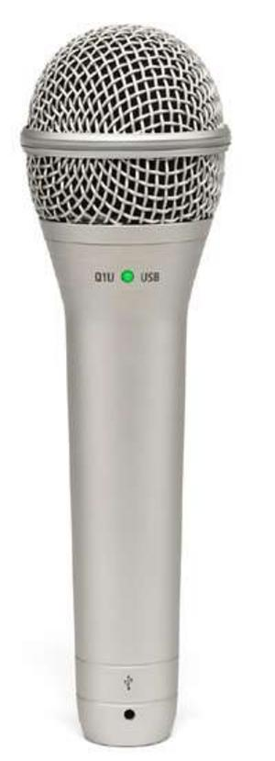
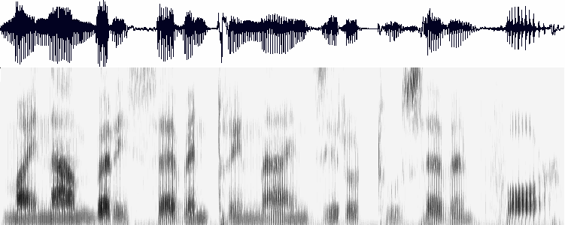
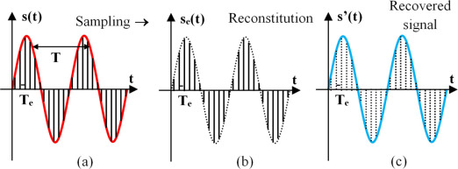
Sampling
Acoustic waveform
Acoustic signal
Notes:
تجاوزا نقول أن هناك أداة أو جهاز يلتقط الصوت من الإنسان ويقوم بتخزينه رقميا؟ فعليا مايقوم به هذا الجهوز هو أخذ سامبلز أو عينات من الموجة؟ يعني أنه يسجل الحدة في الموجة المستقبلة
كلما كان أسرع في التقاط العينات كلما استطعنا تكوين صورة أفضل وأوضح عن الموجة
وهذا مايعرف في معالجة الصوت أو في ملف الصوت بالسامبلنق ريت أو معدل التقاط العينات
يعني لما يكون المعدل ١٦ كيلوهيرتز معناته أن المسجل يقوم بالتقاط ١٦ ألف عينة في الثانية
وكذلك الحال مع ٨٠٠٠ هيرتز أو ٤٤١ كيلوهيرتز
ممتاز
إذا الصوت رقميا هو مجموعة من الأرقام أو مصفوفة من الأرقام تعبر كل قيمة فيها على حدة الصوت في وحدة الوقت
حلوين
هذا هو الصوت

Slide 5
The SR Problem
Given digital audio signal:
Who is speaking?
Identity
Gender
Accent
Language
..etc
What is he/she saying?
Letters
Words
Sentence
Commands
Notes:
إذا ماهي مشكلة التعرف على الكلام؟ ببساطة التعرف على الكلام يتفرع في تطبيقات عديدة، ولكن مجملا نقول أنه لو أعطيتك موجة أو إشارة رقمية هل تستطيع أن تتعرف منها على هوية المتحدث
يتضمن ذلك من هو ماجنسه مالغته ما لهجته وهكذا
ثم هل تستطيع أن تحدد ماهية الكلام الذي يتحدث به سواء
حرفا بحرف أو كلمة بكلمة أو جملة بجملة أو حتى أمرا بأمر
يعني ربما تكون المشكلة التي نعالجها لا تهتم بالكلمة الواحدة أو الحرف الواحد ولكن لو أعطيتك موجة رقمية اختر لي أمرا أو كوماند من مجموعة الأوامر المعرفة مسبقا
حلوين

Slide 6
The SR Problem
The solution depends on many factors
Microphone: Close-mic, throat-mic, microphone array, audio-visual
Sources: band-limited, background noise, reverberation
Speaker: speaker dependent, speaker independent
Language: open/closed vocabulary, vocabulary size, read/spontaneous speech
Output: Transcription, speaker id, keywords
Notes:
هناك في الحقيقة عدة عوامل تتحكم في الحل الذي سنستخدمه أو مجموعة الأدوات التي سنستخدمها لحل المشكلة
أولا ماهو نوع المايكرفون المستخدم، هل لدينا في البيئة التي سنستخدم فيها هذا النظام مايكرفون حلقي أو مغلق أو ستريمنق سيستيم أو حتى مصفوفة من المايكرفونات
ثم ما طبيعة مصدر الصوت، هل هناك شوشرة وهل هو محصور في ترددات معينة وهل هناك ارتداد أو صدى للصوت
هل هناك متحدث واحد؟ أم مجموعة؟ ما أجناسهم؟ ما ألوانهم؟ ما أحوالهم
هل هم يتحدثون لغة مفتوحة؟ أم هناك مفردات محددة في هذه اللغة، وطرق تحدث واضحة ومنظمة
ثم ما نوع النتيجة المرادة
هل نريد تدوين الكلام المقال أم تحديد هوية المتحدث أم التقاط مفردات معينة مفتاحية أو دلالية، مثلا في حالة الجهاز الاستخباراتي أو أنظمة الصوت بحثية

Slide 7
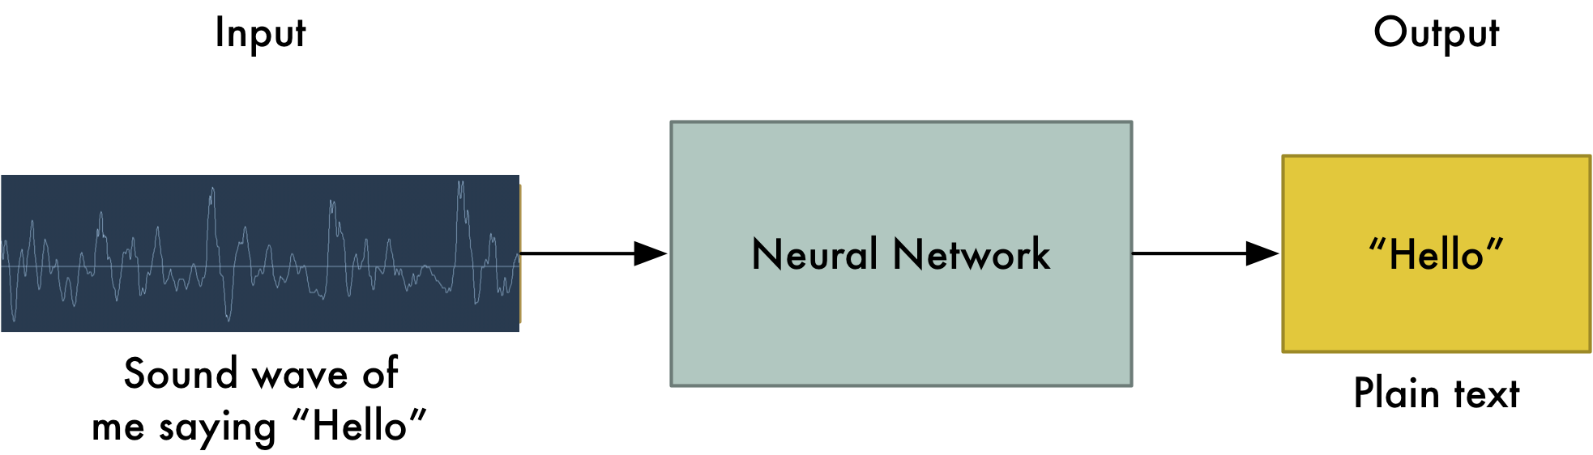
The SR Problem
Data representation
Model architecture
Loss function
Performance evaluation
Notes:
خلينا نبسط الموضوع ونتجاوز سنين من البحث والحلول المختلفة والتفرعات العديدة ونصوغ المشكلة بالطريقة التالية
أعطيك موجة صوت لكلام ما : مثلا كلمة مرحبا أو هلو
حاول تبني شبكة عصبية تحول هذا الصوت إلى نص تكست
بهذي الصياغة تكون المشكلة واضحة
في أي نموذج عصبي أو شبكة عصبية أو نيورال نتكورك بنحتاج أشياء أساسية
الأول فيتشرز أو داتا ربرزنتيشن، يعني بنحاول نحول الداتا أو نلاقي طريقة لتحوير الداتا إلى فضاء آخر يجلها أكثر وضوحا وتمايزا
الأمر الثاني نحتاج لهيكلة ما للشبكة العصبية سواء كانت كونفلوشن أو آر ان ان أو مايعرف حديثا بالترانسفورمرز أو غيرها
وفيه حاجة أخرى صراحة مهمة جدا ولكن في حالة الصوت تعتبر ليست فقط مهمة بل وغريبة بعض الشيء... وهي اللوس فنكشن. يمكن إذا سمح الوقت أتكلم عن اللوس فنكشن وتعقيداتها في أنظمة التعرف على الصوت

Slide 8
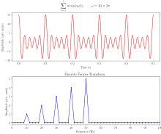
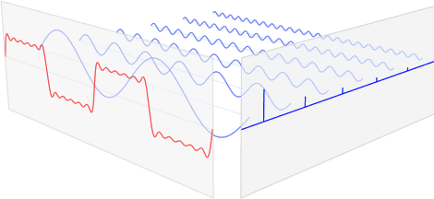
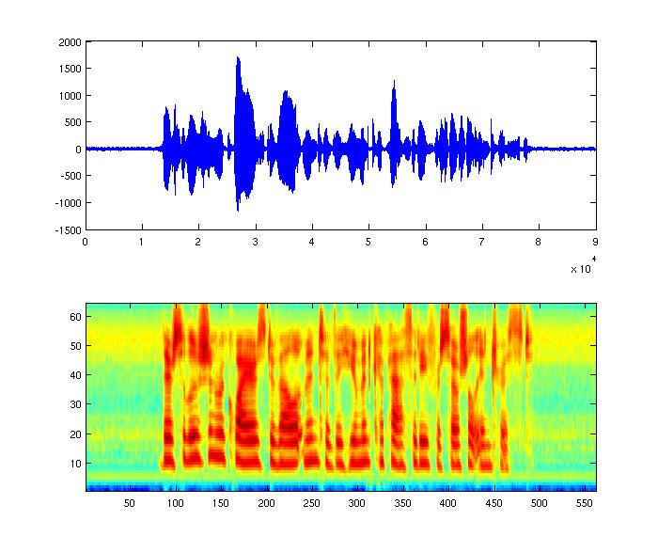
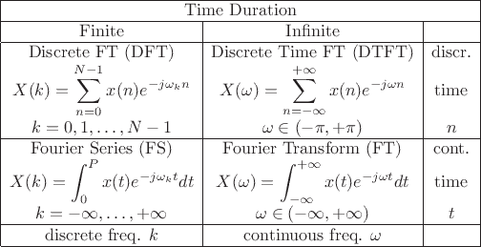
Frequency domain
Notes:
في الحقيقة كثير من أدوات معالجة الصوت تتم في ما يعرف بالفركوينسي دومين، ببساطة شديدة الفركوينسي دومين هو بدل من التعبير عن الموجة بأنها حدة مقابل الوقت نعبر عنها بأنها حدة مقابل الفريكونسي
ماذا يعني ذلك، كل موجة صوتية هي عبارة عن موجة مركبة، الموجة المركبة مركبة من ماذا من وحدات أو موجات وحدوية معيارية، تسير بتناسق مستمر ولها فركوينسي واحدة
عند تمازج مجموعة الموجات الوحدوية بالفركونسيس المختلفة والحدات المختلفة مع بعضها تتكون لدينا الموجة المركبة
بهذا الفهم نقول أننا لو جائتنا موجة مركبة، فهل نستطيع أن نوجد الحدة والفركوينسي للموجات الوحدوية المكونة لهذه الموجة؟ هذا مايعرف بالفوريور ترانسفورم
ببساطة الفوريور ترانسفورم يقوم بتحويل الموجة من التايم دومين إلى الفركوينسي دومين
يعني في إكس أكسيس حيكون عندنا الفركوينسي واحد اثنين ثلاثة أربعة وفي الواي أكسيس رح يكون عندنا حدة الموجة الوحدوية في هذي الفركوينسي

Slide 9
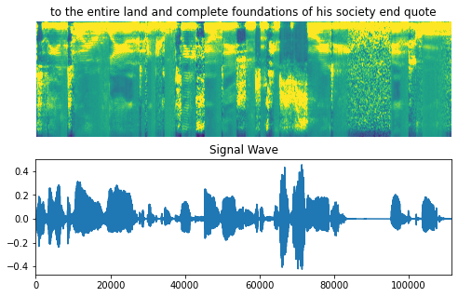
Feature Selection
Notes:
طيب في إيش يهمنا هذا الكلام، يهمنا لأنه بعد سنين من البحث والمحاولات في استخدام الموجة في التايم دومين لفهم ونمذجة نماذج التعرف على الكلام، لم تستطع هذه الفيتشرز أو هذا النوع من البيانات أن يقدم نتائج جيدة.. لأن الموجة في التايم دومين مليئة ومحتقنة ومتداخلة، فكل قيمة فيها تعبر عن تمازج مجموعة الموجات الوحدوية، وبالتالي لو كان فيه ٤ أشخاص بيتكلمو ماتعرف إذا القيمة هذي جاية من أي من هؤلاء الأشخاص وأيهم صوته أكثر علوا، أو إن كان شخصا واحدا فماهي حدة الصوت منه وماهي حدة الصوت من الخلفية التشويشية التي في البيئة حوله
ولذلك جاء الفريكونسي دومين ليحل المشكلة، ويبدأ معه مرحلة جديدة في نمذجة الكلام.. سنتكلم في الشرح البرمجي عن كيفية تحويل الصوت من موجة في التايم دومين إلى موجة في الفريكوينسي جومين وبعدها دمج قطع من هذه الفركوينسي دومين مع بعضها لتكوين مايعرف بالسبكتروقرام

Slide 10
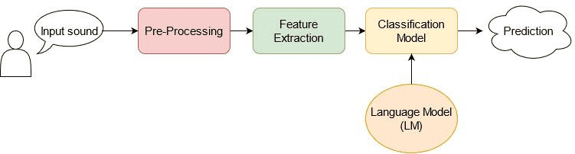
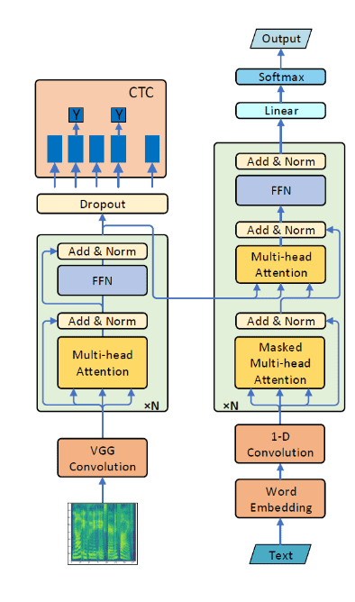
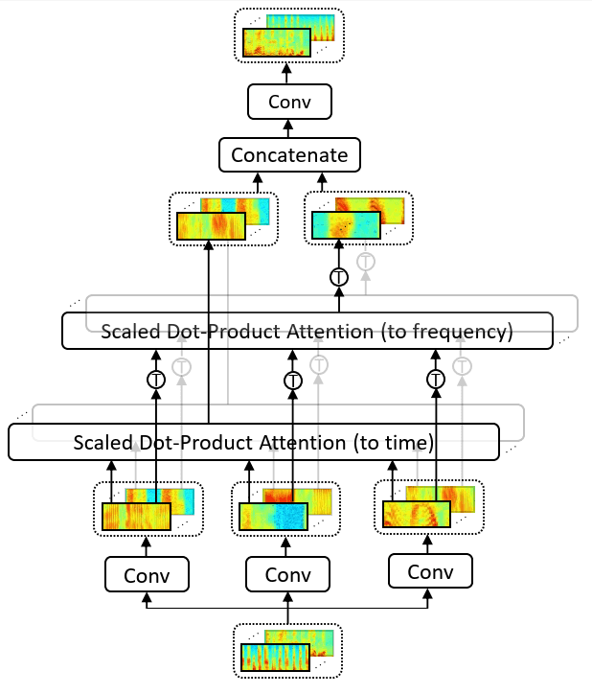
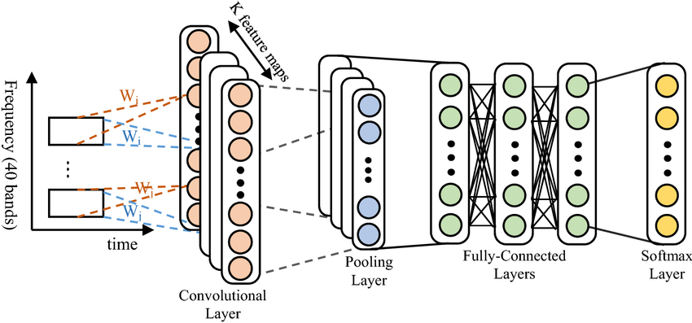
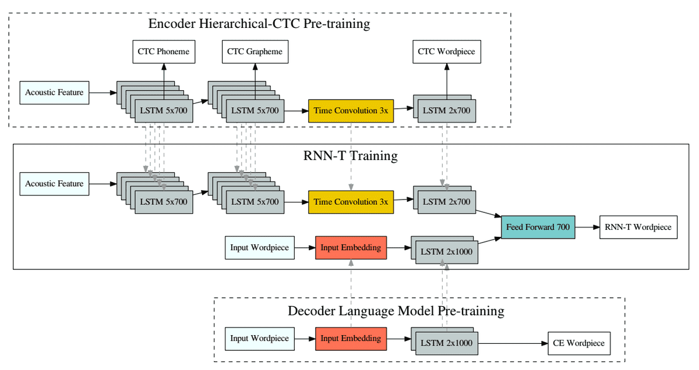
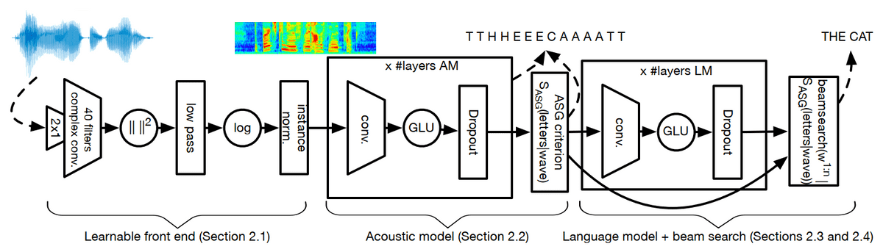
Models
https://theaisummer.com/speech-recognition/
Notes:
طيب بالنسبة للنماذج أو للموديلز. هذا الموضوع بالذات يبغاله دراسة وتشعب ماله أول ولا آخر
ولكن خليني على عجالة أقول إنه معظم النماذج تستخدم بشكل أو بآخر آليات التفات، واللي معناها إنه بطريقة ما سوا كانت بأتنشن لير أو أر إن إن لابد أن يكون للمدخل السابق أثر على التنبؤ بالمدخل التالي
صراحة ما أعرف أبسط الموضوع أكثر من كذا لكن حنشوف مثلا في الشرح البرمجي نقوم فيه باستخدام كونفلوشن نيورل نتورك مجردة طبعا الأدفانس موديلز تستخدم كونفلوشن ليرز لكن لابد ما تتبعها زي ما ذكرت بليرز فيها خاصية الإلتفات
في الرابط هذا تجدون شرح وافي عن النماذج المستخدمة

Slide 11
Performance Evaluation
Accuracy
Percentage of tokens correctly recognized
Error Rate
Inverse of accuracy
Token Type
Phones
Words*
Sentences
Semantics?
Notes:
محور آخر ومهم هو كيف نقيم أداء عمل هذه الأنظمة، ممكن أن نقول أن أفضل أداء هو الذي يحقق أنجع تنبؤ أو تحزير للوحدات الكلامية الموجودة في اللغة، هذه الوحدات تختلف باختلات المشكلة، قد تكون وحدات صوتية دقيقة تدعو الفونز أو وحدات الكلمة أو الجملة أو حتى الفهم؟ يعني في حالة تحزير أو تخمين كوماند أو أمر معين، لا يهمنا مستوى دقة تدوين أو انتاج الجملة، كل ما يهمنا هو التنبؤ بالكوماند والكومامند فقط

Slide 12
Acoustic Model
For each frame of data, we need some way of describing the likelihood of it belonging to any of our classes
Two methods are commonly used
Multilayer perceptron (MLP) gives the likelihood of a class given the data
Gaussian Mixture Model (GMM) gives the likelihood of the data given a class
Notes:
قبل ما أنهي البرزنتيشن أحب أنوه بموضوع في غاية الأهمية، وهو إنه نماذج التعرف على الصوت مهما كان أداءها لا يمكن أبدا أن تكون فعالة وذات موثوقية عالية لحالها... من دون مصحح لغوي.. معقولة... نعم معقولة
إيش يعني مصحح لغوي
أنا الآن رح اتفلسف شوي. الكلام اللي رح أقوله ماهو علمي. لكن خليني أتخيل إنه صحيح
في رأيي إنه الإنسان كذلك يستخدم هذا المصحح اللغوي... أظن والله أعلم إنه إحنا ما نسمح حرف بحرف بقدر ما نسمع كلمات ويقوم مخنا عن طريق القاموس االعصبي اللي عندنا بإكمال الناقص وتصحيح المشوه وبعدها يكمل عملية الفهم
في حالة الواحد يسمع كلمة جديدة أو كلمة غير دارجة أو جملة أو مصطلح متداخل في الصوت يحتاج يكون أكثر تركيزا ويقوي سمعه عشان يقدر يدونها أو يترجمها في مخه حرفا بحرف
نرجع لموضوعنا.... الأنظمة الموجودة الآن كلها فيه نموذجين.. نموذج يحول الصوت إلى نص، ونموذج يصحح النص.. الأول يسموه أكويستيك موديل، والثاني لنجويستيك موديل.. أو اللانجويج موديل تكلمنا عن الأكويستيك

Slide 13
Language Model
Now we need some way of representing the likelihood of any given word sequence
Many methods exist, but ngrams are the most common
Ngrams models are trained by simply counting the occurrences of words in a training set
Notes:
بالنسبة للانجويج موديل الموضوع بسيط جدا
كل اللي نعمله هو إننا نجيب نصوص كثيرة تعبر عن المجال اللي نبغى نشغل فيه هذا الموديل... إيش يعني المجال... يعني لو نبغى النموذج الصوتي حقنا يشتغل مع الأحاديث الدارجة والجمل اليومية ممكن نجيب نصوص روايات أو ويكيبيديا أو غيرها...
لكن لو نبغى نوذج يكون أكثر تخصص، مثلا يعرف مصطلحات هندسية ويعرف أسماء مرافق أو اختصارات معينة فنحتاج نجيب نصوص فيها هذي الأشياء

Slide 14
Ngrams
A unigram is the probability of any word in isolation
A bigram is the probability of a given word given the previous word
Higher order ngrams continue in a similar fashion
A backoff probability is used for any unseen data
Notes:
النموذج اللغوي اللي رح نبنيه ببساطة هو نموذج احتمالي يدرس، احتمالية ورود كلمة معينة في النص… ومن ثم احتمالية ورودها جنبا إلا جنب مع كلمة أخرى سابقة أو كلمة لاحقة
وأيضا احتمالية ورودها جنبا إلى جنب مع كلمتين أخرريين.. أو ثلاثة أو أربعة وهكذا.. هذا النموذج يسمى ngram حيث تحدد سلفا كم كلمة تريد النموذج أن يراعي كحد أقصى... وبعدها يستخدم هذا النموذج لتقويم أداء الأكويستك موديل
وبكذا نكون خلصنا كل ما يتعلق بالبرزنتشن... ننتقل الآن للجزء العملي ونشوف مثال برمجي بدائي وبسيط لتتضح بعض الأفكار

